Slide 1
学生汇报
汇报人：张彪

Slide 2
报告内容
CNT实验
LW背景噪声观察
新激光器验收

Slide 3
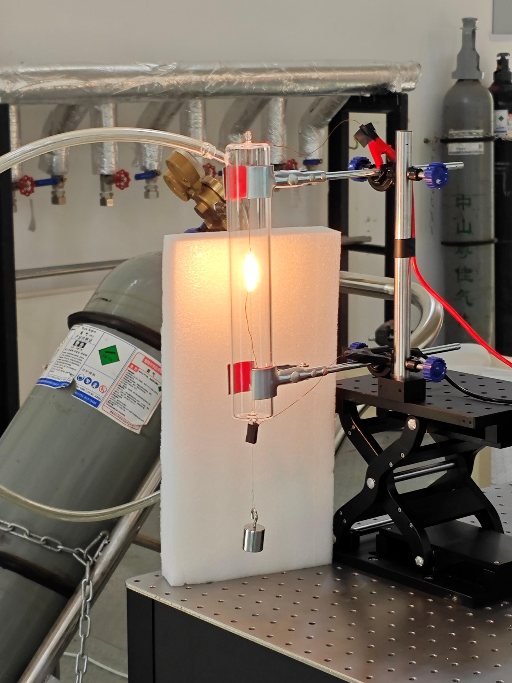
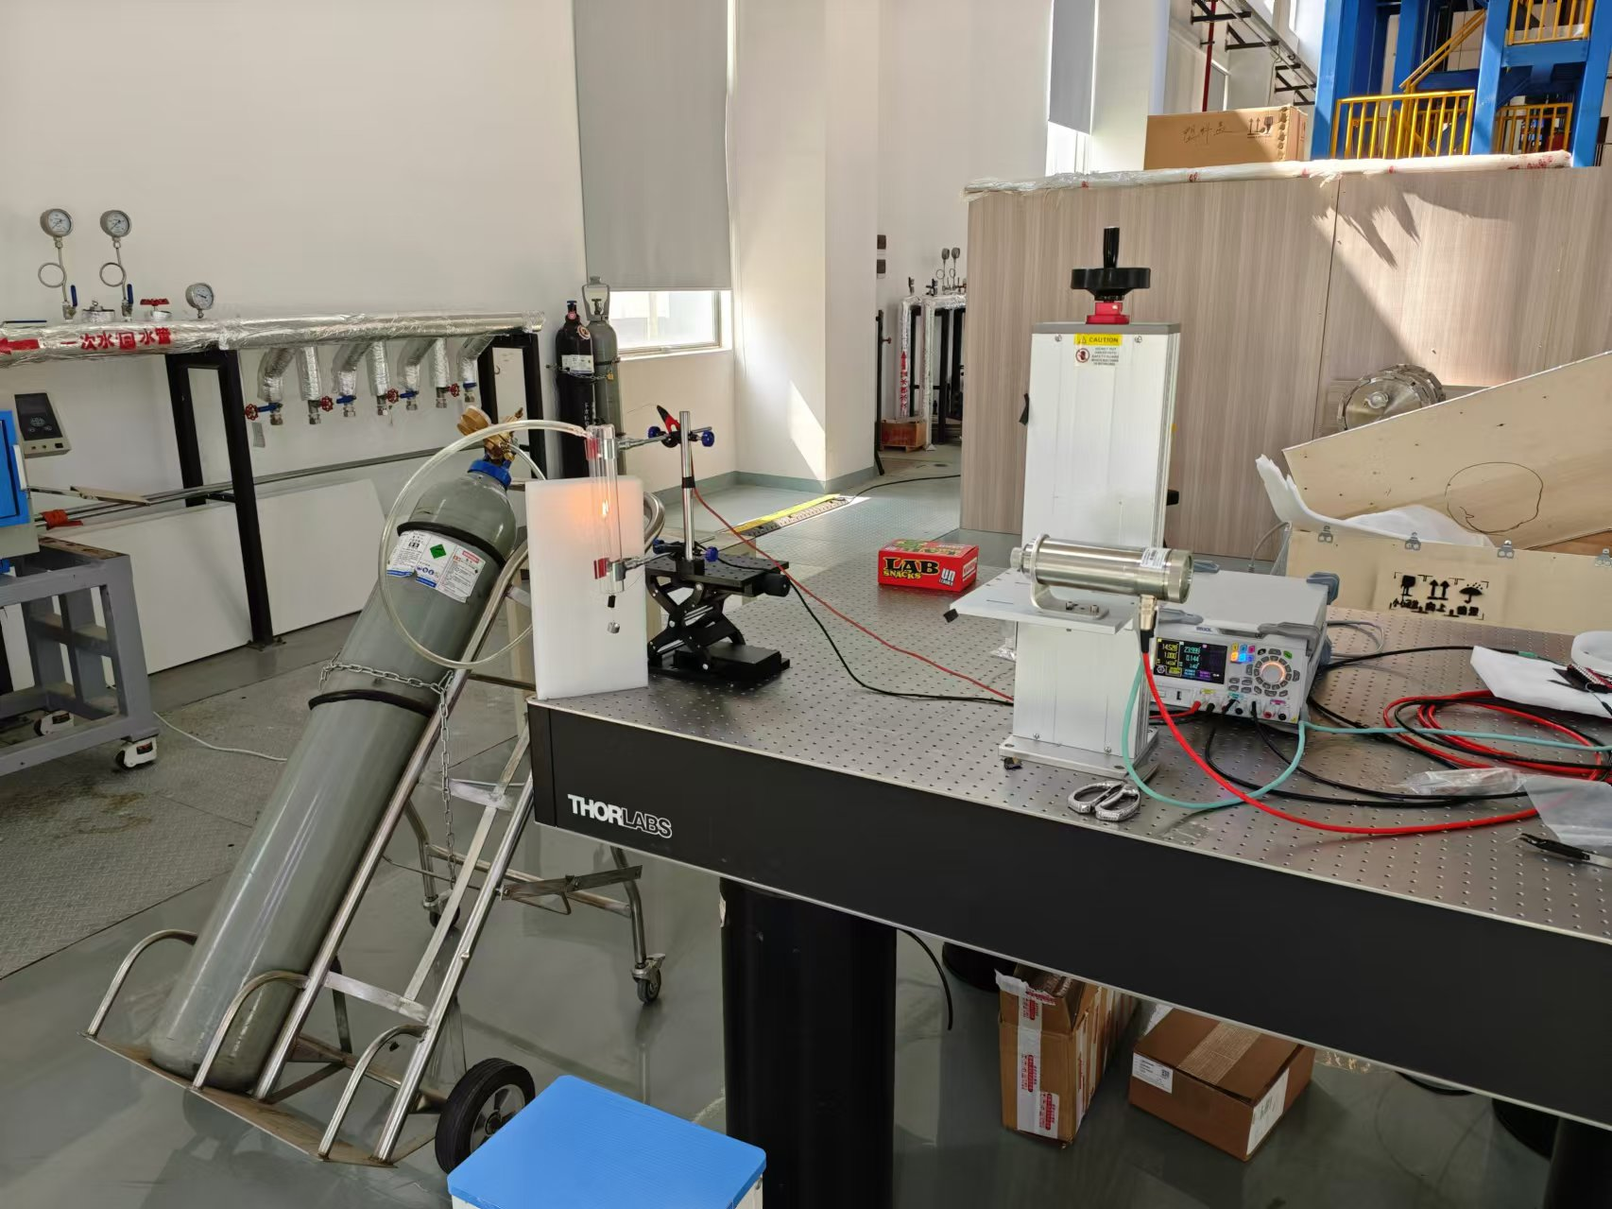
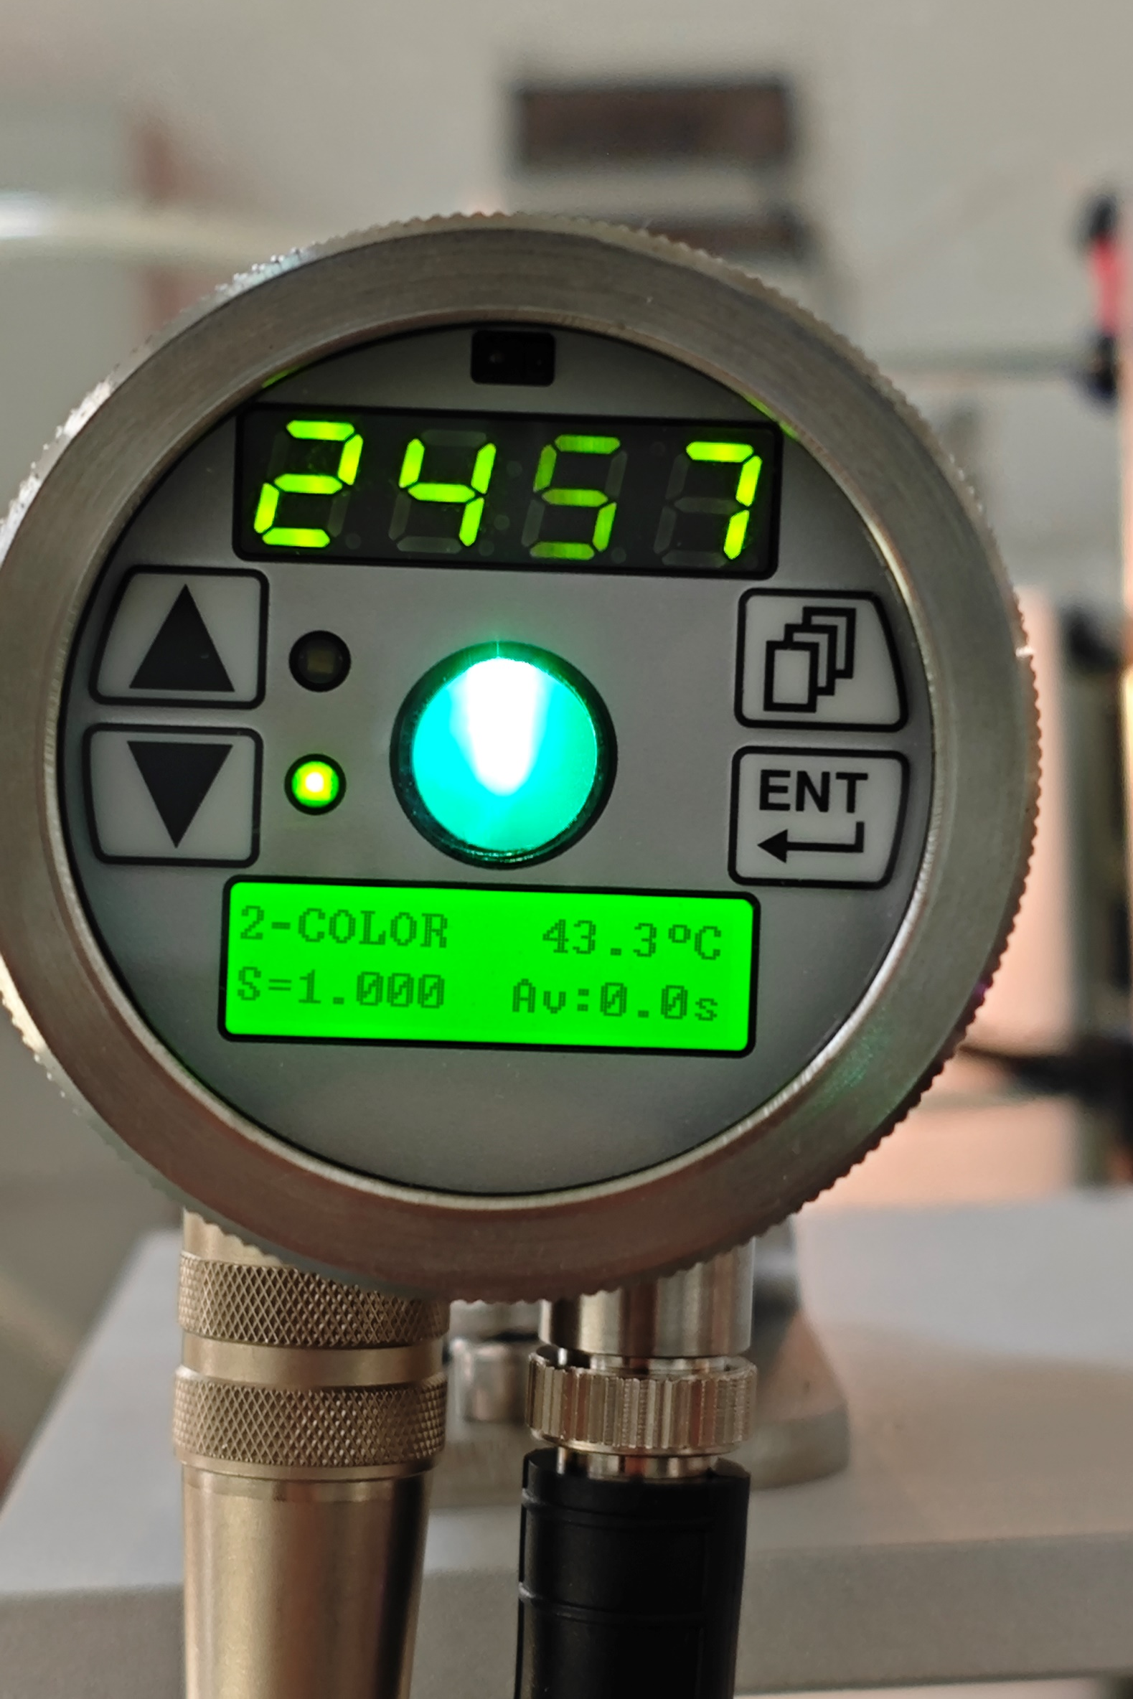
CNT实验
气体：Ar, 隔绝氧气
32V/3A 电源
FLUKE E1RH Infrared thermometer
图1.实验布置图

Slide 4
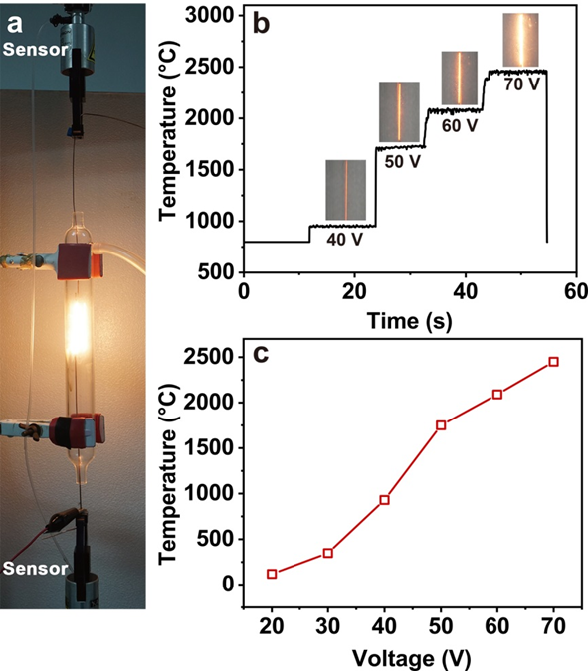
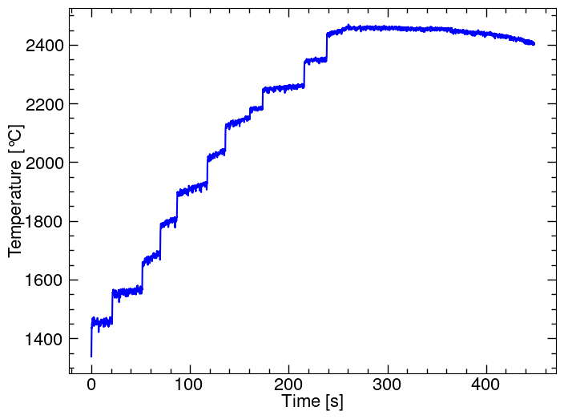
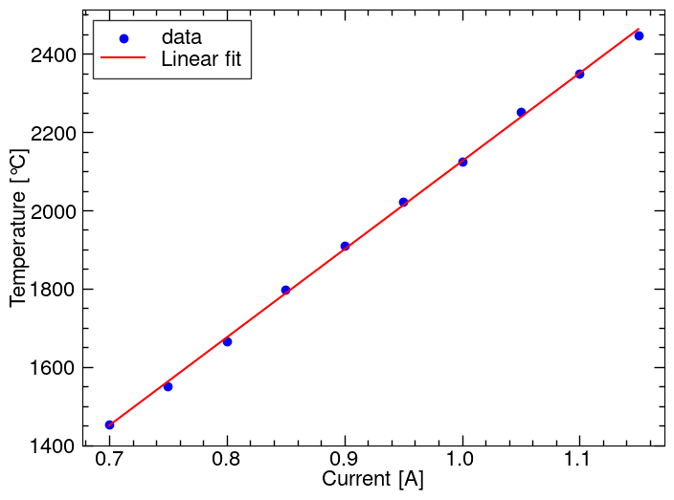
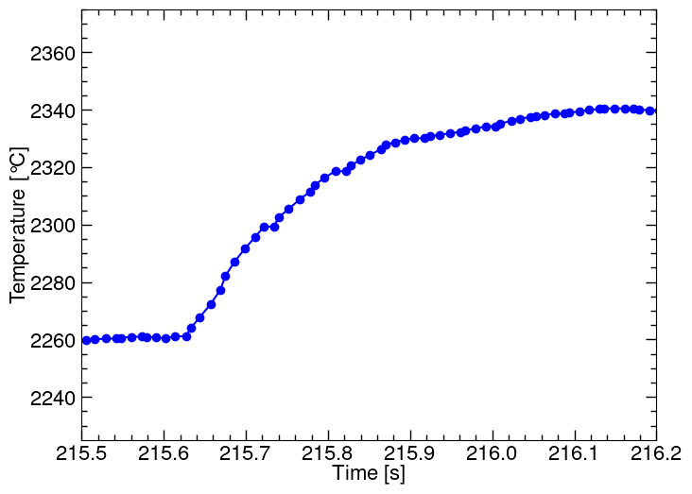
CNT实验——电流温度关系图
对未纯化（含Fe）的碳纳米管纤维施加0.5N拉力（50g砝码），设定通过纤维的电流从0.7A增加至1.15A，步长为0.05A，观察升温曲线以及温度随电流的变化。
纤维通电后可在毫秒时间内迅速升温到相应温度
该工作中使用最高温度可达2500 ℃
图2.报告中温升曲线图
CNT在400ms内上升至相应温度
图3.实验温升曲线图

Slide 5
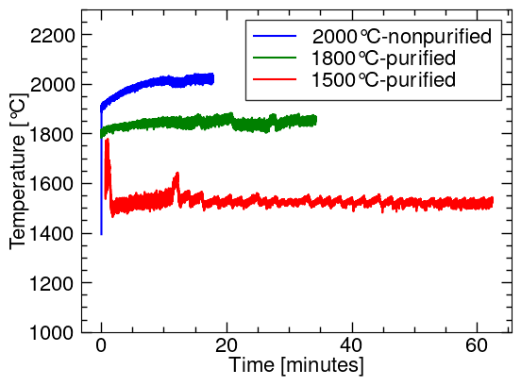
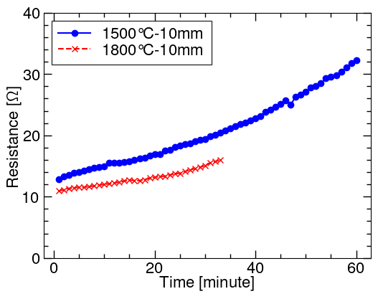
CNT实验——2000℃耐温试验
给CNT施加0.2N拉力（20g）砝码，通过调节电流大小改变CNT纤维的温度，观察合适断裂，并记录过程中电压电阻值
图4.CNT耐温曲线图
图5.CNT耐温电阻变化图
1.在2000℃环境下工作18分钟，在1800℃工作34分钟，在1500℃工作62分钟，随着温度的降低，工作寿命增加。
2.电阻随工作时间增加而升高，部分C在加热时升华。温度越高CNT阻值越低，变化越不明显。

Slide 6
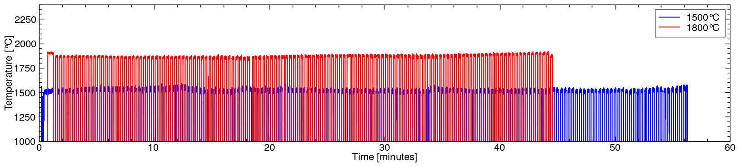
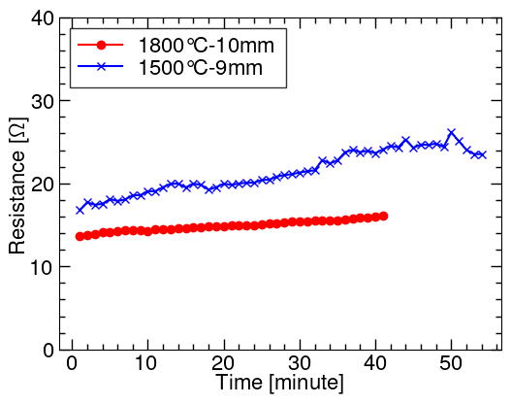
CNT实验——2000℃耐温试验
对纯化（含Fe）的碳纳米管纤维施加0.2N拉力（20g砝码），通过设定电流值使得丝保持在不同的温度，每隔10s进行一次打开关断操作，记录实验数据
图6.间断实验温升曲线图
1. 在1800℃工作48分钟，在1500℃工作65分钟，但由于未固定好导致丝掉下来，但并未发生断裂，后续重新接上做实验又工作了14分钟。CNT管的升温为累积效应。
2.1800℃间隔升温时，并未调节电流，没有严格保持1800℃，升温导致阻值变化不明显。
图7.间断实验阻值变化曲线图

Slide 7
CNT实验结论与总结
实验结论：
1.CNT加热导致了C的升华，随着时间推移，电阻逐渐增大，加热对CNT的影响呈累积效应。
2.温度越高，CNT能承受的时间越短。
3.纯化后的CNT阻值高于未纯化的CNT；温度越高，CNT阻值越低。
实验总结：
1.部分CNT在加热过程中很快断裂，猜测原因：
(1).气流过小导致氧气进入石英管内，发生反应（增大气流情况改善，可能为主要原因）
(2).CNT粗细不均匀
(3).石英管内加电铜丝给CNT增加了额外的力
(4).气流从石英管中吹出造成砝码摇摆
针对上述原因，有以下解决办法：
(1).搭建真空腔进行实验
(2).显微镜下观察结构，测量不同位置CNT的精确电阻
(3).进一步优化实验设备
2.若只考虑束流实际的加热效应，结合CNT实际所承受的温度，计算实际CNT在高温下的工作寿命，并与实验结果对比。
3.结合理论，尝试推导温度与CNT阻值的关系。

Slide 8
CNT实验总结
实验总结：
部分CNT在加热过程中很快断裂，猜测原因：
1.气流过小导致氧气进入石英管内，发生反应（增大气流情况改善，可能为主要原因）
2.CNT粗细不均匀
3.石英管内加电铜丝给CNT增加了额外的力
针对上述原因，有以下解决办法：
1.搭建真空腔进行实验
2.显微镜下观察结构，测量不同位置CNT的精确电阻
3.进一步优化实验设备

Slide 9
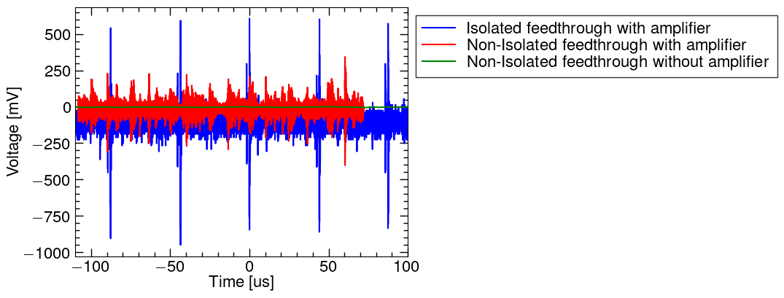
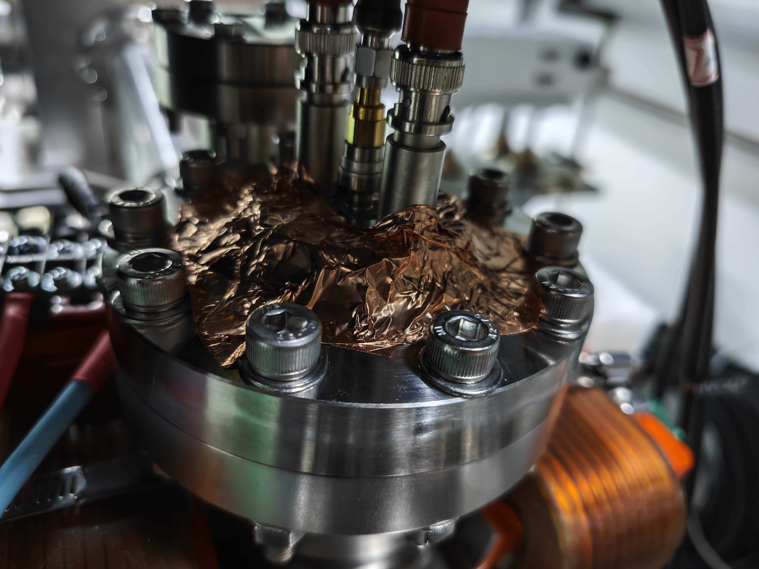
LW背景噪声观测实验
无束流状态
贴了铜胶带以后噪声信号降低为之前的一半

Slide 10
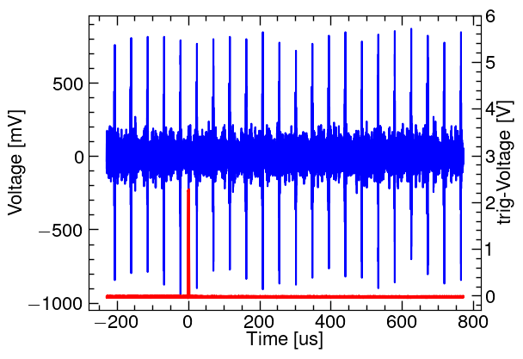
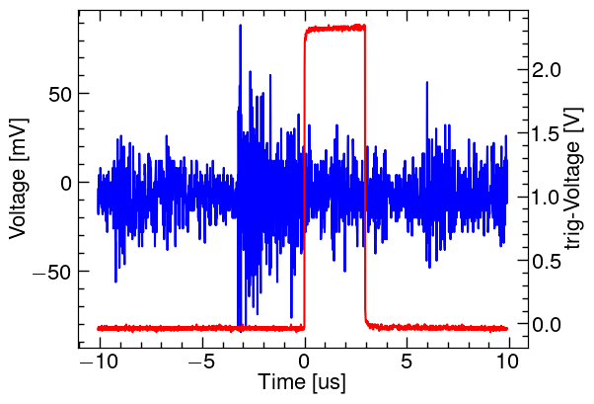
LW背景噪声观测实验
有束流状态
Isolated feedthrough
Non-Isolated feedthrough
贴了铜胶带以后噪声信号降低为之前的一半

Slide 11
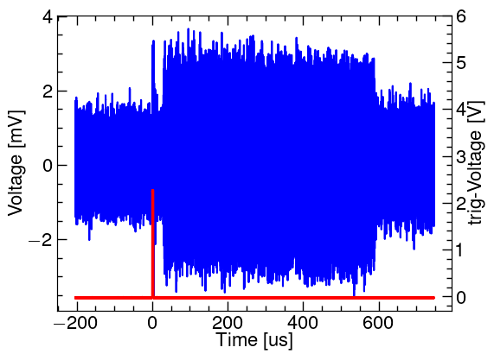
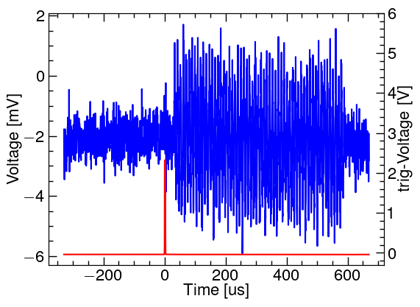
LW束流EMI观测实验
有束流状态，示波器averaging
Isolated feedthrough
Non-Isolated feedthrough
贴了铜胶带只降低了噪声信号，但对averaging以后的束流EMI信号无影响

Slide 12
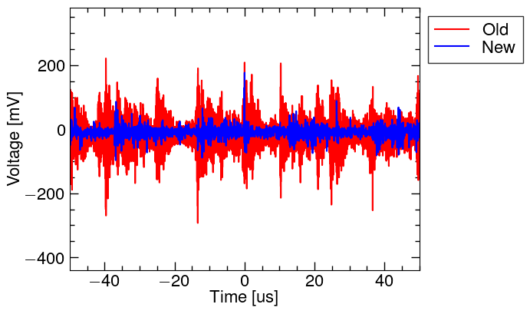
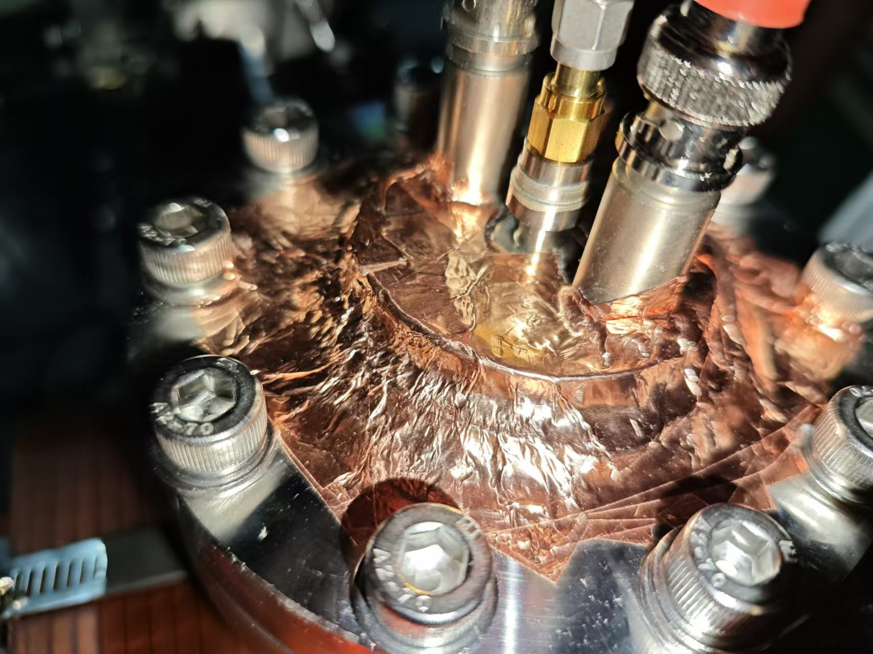
LW背景噪声观测实验
？
第一次贴铜胶带
新贴铜胶带降低了无束流状态下噪声水平？
第二次贴铜胶带

Slide 13
LW实验结论
Some EM noise from environment is accumulated in anode and amplified by amplifier, which cause this phenomenon.
After connection feedthrough and pipe by copper tape, the noise decrease twice.
There are two ways to deal with this problem:
1.Using ‘average’ from oscilloscope to avoid noise.
2.Using high-pass filter to filtering 25kHz noise.
With and Without beam noise level?
Test with old faraday cup.

Slide 14
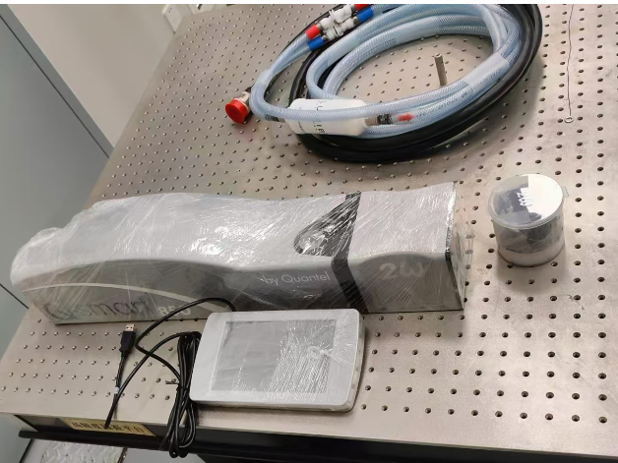
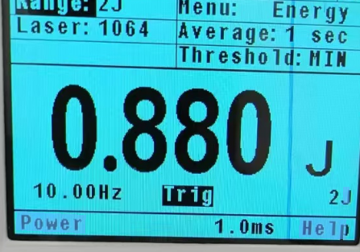
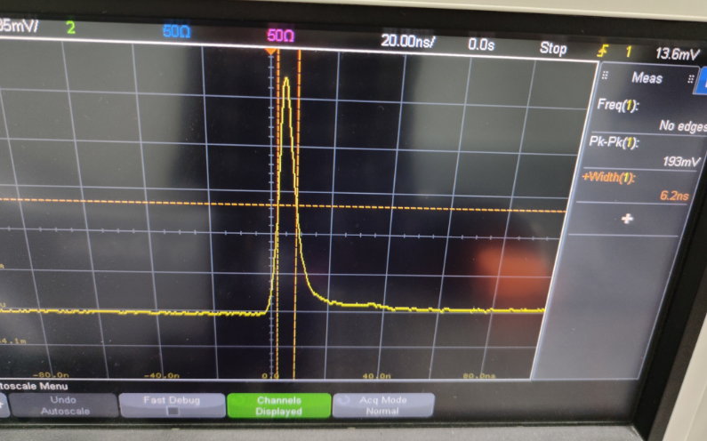
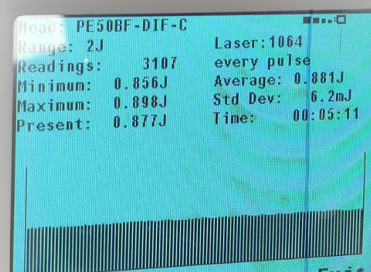
激光器验收
激光能量880mJ
激光脉宽6.2ns
能量稳定性6.2mJ

Slide 15
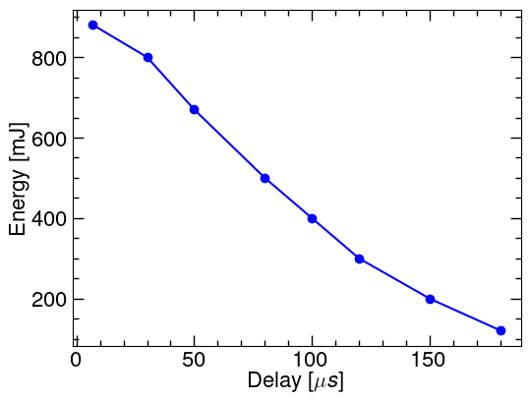
激光器验收
激光器使用注意事项：
1.滤芯6个月换一次，一两周不做实验排水。
2.每隔两周不做实验，开机预热一次。
3.闪光灯打开后8s,解锁Q-switch,单按单发，长按连续。
4.检测激光器光路是否偏离：单开闪光灯，用功率计检测，若能量低于1.2mJ,正常，否则高于1.2mJ，异常；观察PD是否为正常波形；打开激光器顶盖，关闭电源，拔掉电源线，前后打光，观察镜子的通透性。
5.激光能量随延时变化，通过调节延时调节激光能量。
激光Q-switch延时与能量关系

Slide 16
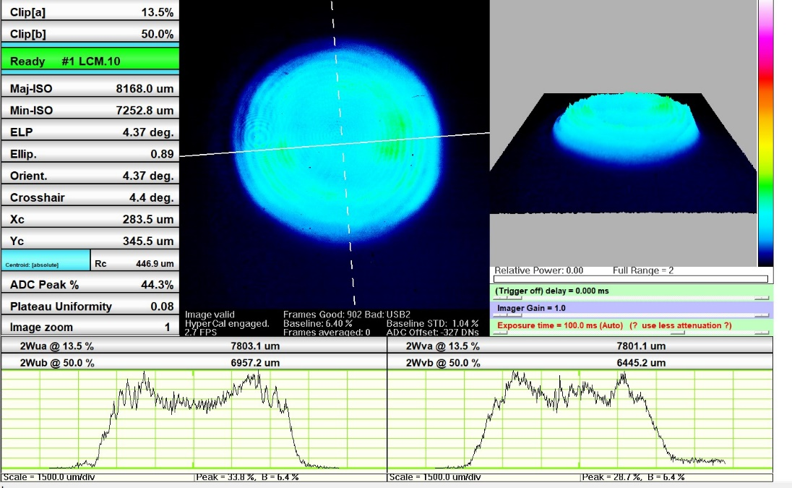
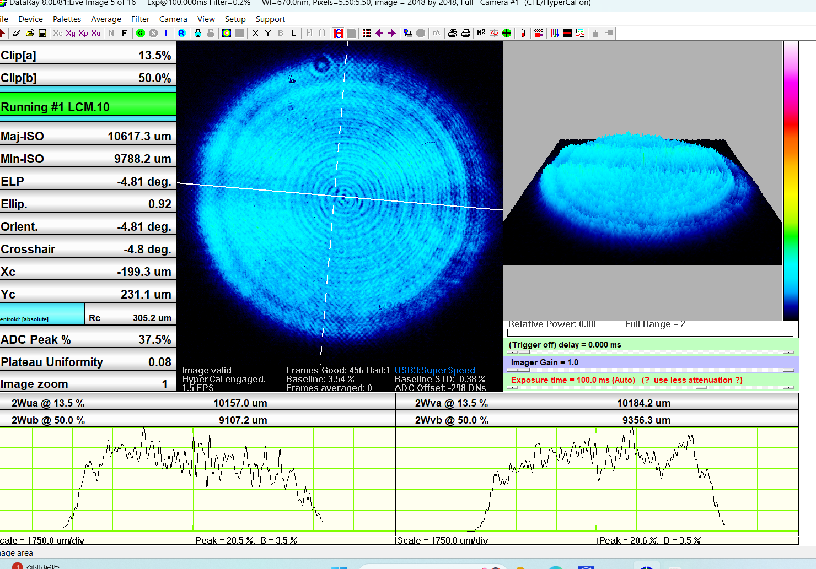
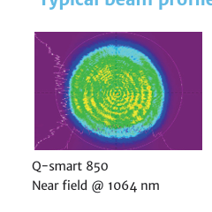
激光器出口新旧光斑对比
新激光器
旧激光器

